Slide 1
Gpio를 활용한 예제 및 실습
GPIO를 활용한 제어(LED, SWITCH 등)

Slide 2
GPIO를 활용한 제어

Slide 3

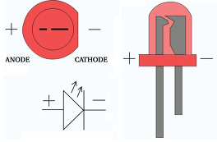
GPIO를 활용한 제어
LED 제어
LED(Light Emitting Diode)란
화합물 반도체의 특성을 이용해 전기에너지를 광 에너지로 변환시켜주는 반도체 소자
전류방향이 일정 전극 방향과 일치할 경우 발광
anode(+) 와 cathode(-) 핀 구성

Slide 4
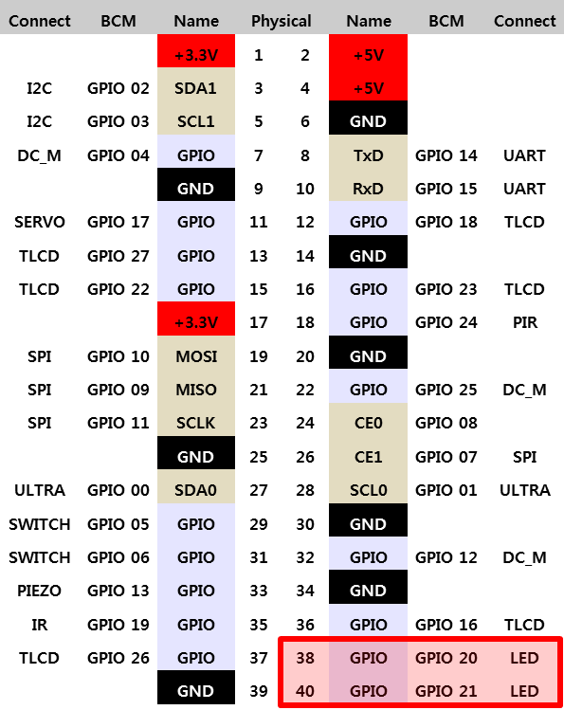
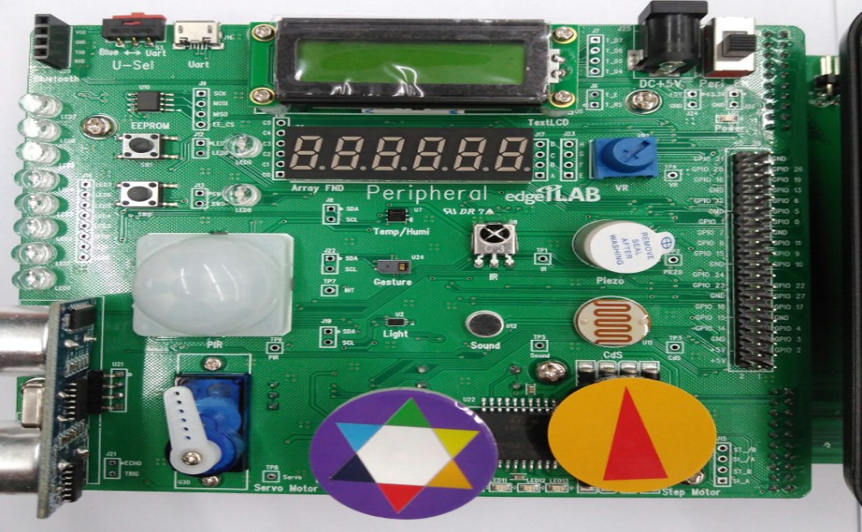
GPIO를 활용한 제어
LED 동작 제어
LED는 핀 21, 22 번(BCM Mode)와 연결
출력 값에 따라 On/Off 제어
HIGH(3.3V) 혹은 LOW(0V)

Slide 5
GPIO를 활용한 제어
LED 동작 제어 예제(1)
터미널 창에 “mkdir Example” 입력
Example 디렉터리 생성
터미널 창에 “cd Example” 입력
디렉터리 이동
터미널 창에 “nano 01_LED_01.c” 입력
나노 편집기를 이용하여 01_LED_01.c 파일 생성
pi@raspberryPi:~ $ mkdir Example
pi@raspberryPi:~ $ cd Example
pi@raspberryPi:~/Example $
pi@raspberryPi:~/Example $ nano 01_LED_01.c

Slide 6
GPIO를 활용한 제어
LED 동작 제어 예제(1)
21번 핀과 연결된 LED를 1초간 On/Off 를 반복하는 예제
// File : 01_LED_01.c
#include <stdio.h>
#include <wiringPi.h> // wiringPi 헤더파일 참조
const int pinLed = 21; // LED가 연결된 21번 핀(BCM Mode)
int main(void)
{
wiringPiSetupGpio(); // 핀 번호를 BCM Mode로 설정
pinMode(pinLed, OUTPUT); // LED 핀을 출력모드로 설정
while(1)
{
digitalWrite(pinLed, HIGH); // LED 핀의 상태를 HIGH로 변경
delay(1000); // 1000msec 지연
digitalWrite(pinLed, LOW); // LED 핀의 상태를 LOW로 변경
delay(1000);
}
return 0;
}

Slide 7
GPIO를 활용한 제어
LED 동작 제어 예제(1)
작성 후 “crtl + o” 를 눌러 저장 및 “ctrl + X”를 눌러 종료
GCC 컴파일러를 사용하여 빌드
생성된 “01_LED_01” 파일 실행
pi@raspberryPi:~/Example $ gcc -o 01_LED_01 01_LED_01.c –lwiringPi
pi@raspberryPi:~/Example $ ./01_LED_01

Slide 8
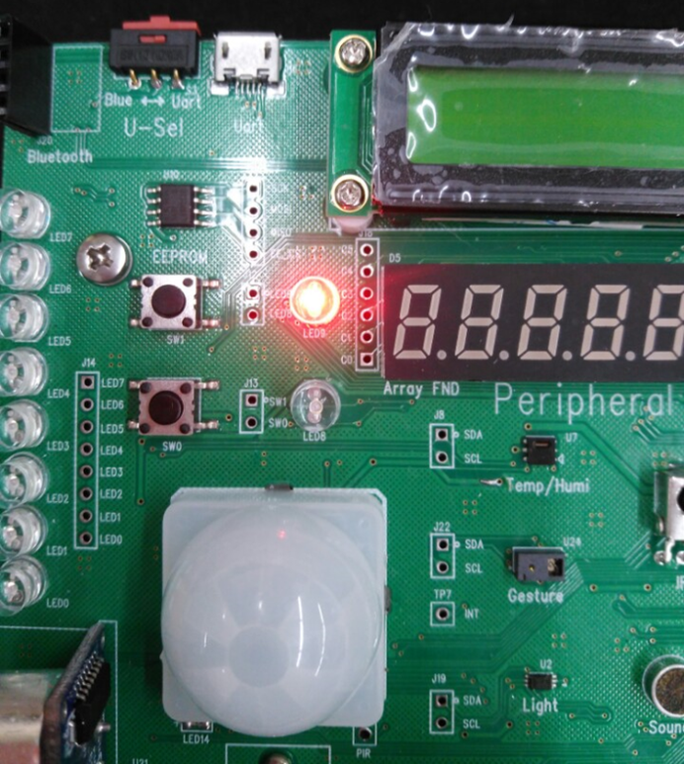
GPIO를 활용한 제어
LED 동작 제어 예제(1)
결과
해당 LED 가 1초마다 On/Off 를 반복
“ctrl + C”를 이용하여 종료

Slide 9
GPIO를 활용한 제어
LED 동작 제어 예제(2)
터미널 창에 “nano 01_LED_02.c” 입력
나노 편집기를 이용하여 01_LED_02.c 파일 생성
LED 2개를 이용해서 1초 간격으로 반전 On/Off 하는 예제
pi@raspberryPi:~/Example $ nano 01_LED_02.c
// File : 01_LED_02.c
#include <stdio.h>
#include <wiringPi.h>
const int pinLed1 = 21; // LED가 연결된 21번, 20번 핀(BCM Mode)
const int pinLed2 = 20;
int main(void)
{
wiringPiSetupGpio(); // 핀 번호를 BCM Mode로 설정
pinMode(pinLed1, OUTPUT); // LED1~2 핀을 출력모드로 설정
pinMode(pinLed2, OUTPUT);

Slide 10
GPIO를 활용한 제어
LED 동작 제어 예제(2)
작성 후 “crtl + o” 를 눌러 저장 및 “ctrl + X”를 눌러 종료
GCC 컴파일러를 사용하여 빌드 및 생성된 “01_LED_02” 파일 실행
while(1)
{
digitalWrite(pinLed1, HIGH); // LED1 핀의 상태를 HIGH로 변경
digitalWrite(pinLed2, LOW); // LED2 핀의 상태를 LOW로 변경
delay(1000); // 1000msec 지연
digitalWrite(pinLed1, LOW); // LED1 핀의 상태를 LOW로 변경
digitalWrite(pinLed2, HIGH); // LED2 핀의 상태를 HIGH로 변경
delay(1000);
}
return 0;
}
pi@raspberryPi:~/Example $ gcc -o 01_LED_02 01_LED_02.c –lwiringPi pi@raspberryPi:~/Example $ ./01_LED_02

Slide 11
GPIO를 활용한 제어
LED 동작 제어 예제(2)
결과
LED 2개가 1초마다 1개씩 반전되어 On/Off 를 반복
“ctrl + C”를 이용하여 종료

Slide 12
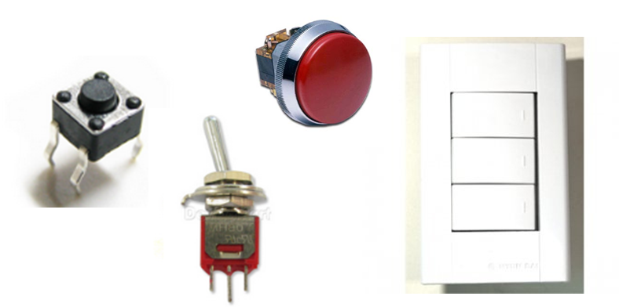
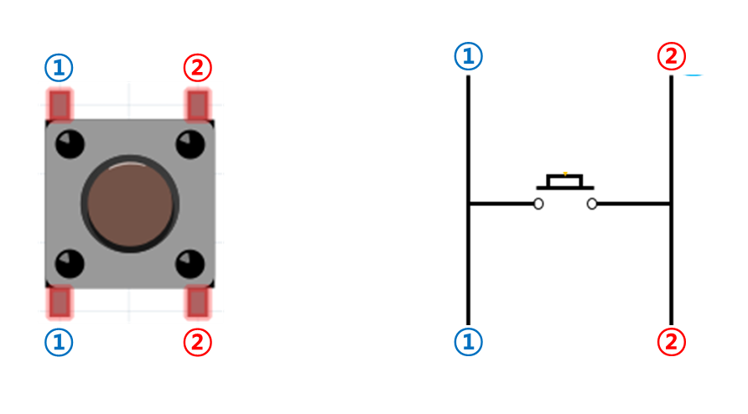
GPIO를 활용한 제어
SWITCH 동작 제어
스위치(Switch)는 전원을 On/Off 하거나 사용하고자 하는 기능의 On/Off에 주로 사용
스위치 중, Tact 스위치는 누르면 On 떼면 Off 되는 스위치를 말함

Slide 13
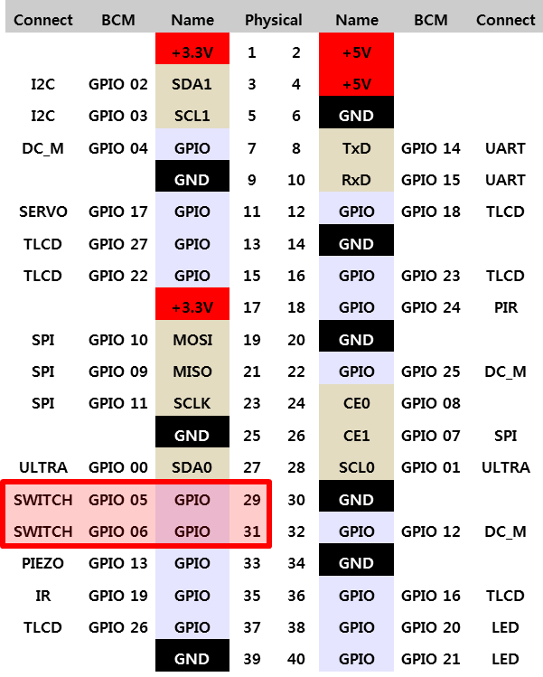
GPIO를 활용한 제어
SWITCH 동작 제어
SWITCH는 핀 29, 30 번(BCM Mode)와 연결
입력 값에 따라 On/Off 판단
누르면 HIGH(3.3V) 혹은 떼면 LOW(0V)

Slide 14
GPIO를 활용한 제어
SWITCH 동작 제어 예제(1)
터미널 창에 “nano 02_SWITCH_01.c” 입력
나노 편집기를 이용하여 02_SWITCH_01.c 파일 생성
digitalRead()함수를 이용해 스위치에 연결된 GPIO의 상태를 반복적으로 확인하고, 상태가 “HIGH”로 변하면 터미널에 “Pushed”를 출력하는 예제
pi@raspberryPi:~/Example $ nano 02_SWITCH_01.c
// File : 02_SWITCH_01.c
#include <stdio.h>
#include <wiringPi.h>
const int pinSwitch = 6; // SWITCH가 연결된 6번 핀(BCM Mode)
int main(void)
{
wiringPiSetupGpio(); // 핀 번호를 BCM Mode로 설정
pinMode(pinSwitch, INPUT); // SWITCH 핀을 입력모드로 설정

Slide 15
GPIO를 활용한 제어
SWITCH 동작 제어 예제(1)
작성 후 “crtl + o” 를 눌러 저장 및 “ctrl + X”를 눌러 종료
GCC 컴파일러를 사용하여 빌드 및 생성된 “02_SWITCH_01” 파일 실행
while(1)
{
if(digitalRead(pinSwitch)) // SWITCH 핀의 상태를 확인
{
printf(“Pushed\n”); // HIGH일 경우, “Pushed” 출력
delay(500);
}
}
return 0;
}
pi@raspberryPi:~/Example $ gcc -o 02_SWITCH_01 02_SWITCH_01.c –lwiringPi pi@raspberryPi:~/Example $ ./02_SWITCH_01

Slide 16
GPIO를 활용한 제어
SWITCH 동작 제어 예제(1)
결과
스위치를 누르면 터미널 창에 “Pushed” 출력
“ctrl + C”를 이용하여 종료

Slide 17
GPIO를 활용한 제어
SWITCH 동작 제어 예제(2)
터미널 창에 “nano 02_SWITCH_02.c” 입력
나노 편집기를 이용하여 02_SWITCH_02.c 파일 생성
SWITCH 2개 중 임의의 스위치를 눌러 해당 스위치 번호를 출력하는 예제
pi@raspberryPi:~/Example $ nano 02_SWITCH_02.c
// File : 02_SWITCH_02.c
#include <stdio.h>
#include <wiringPi.h>
const int aPinSwitch[2] = {6, 5}; // SWITCH가 연결된 6,5 번 핀을 배열로 정의
int main(void)
{
wiringPiSetupGpio(); // 핀 번호를 BCM Mode로 설정
int i;
for(i=0; i<2; i++)
{
pinMode(aPinSwitch[i], INPUT); // SWITCH1~2핀을 입력모드로 설정
}

Slide 18
GPIO를 활용한 제어
SWITCH 동작 제어 예제(2)
작성 후 “crtl + o” 를 눌러 저장 및 “ctrl + X”를 눌러 종료
GCC 컴파일러를 사용하여 빌드 및 생성된 “02_SWITCH_02” 파일 실행
while(1)
{
for(i=0; i<2; i++)
{
if(digitalRead(aPinSwitch[i])) // 임의의 SWITCH를 누르면
{
printf(“SWITCH[%d] Pushed\n”, i); // 해당하는 번호와 함께 출력
delay(500);
}
}
}
return 0;
}
pi@raspberryPi:~/Example $ gcc -o 02_SWITCH_02 02_SWITCH_02.c –lwiringPi pi@raspberryPi:~/Example $ ./02_SWITCH_02

Slide 19
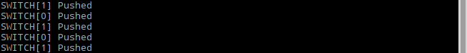
GPIO를 활용한 제어
SWITCH 동작 제어 예제(2)
결과
해당 SWITCH를 누르면 터미널 화면에 해당 스위치 번호와 함께 “Pushed” 출력

Slide 20
GPIO를 활용한 제어
SWITCH 동작 제어 예제(3)
터미널 창에 “nano 02_SWITCH_03.c” 입력
나노 편집기를 이용하여 02_SWITCH_02.c 파일 생성
SWITCH와 LED를 이용해서 SWITCH를 한번 누르면 해당 번호의 LED가 켜지고, 손을 떼면 LED가 꺼지는 예제
pi@raspberryPi:~/Example $ nano 02_SWITCH_03.c
// File : 02_SWITCH_03.c
#include <stdio.h>
#include <wiringPi.h>
const int aPinSwitch[2] = {6, 5}; // SWITCH가 연결된 6, 5 번 핀을 배열로 정의
const int aPinLed[2] = {21, 20}; // LED가 연결된 21, 20번 핀을 배열로 정의
int main(void)
{
wiringPiSetupGpio(); // 핀 번호를 BCM Mode로 설정
int i;

Slide 21
GPIO를 활용한 제어
SWITCH 동작 제어 예제(3)
for(i=0; i<2; i++)
{
pinMode(aPinSwitch[i], INPUT); // SWITCH1~2핀을 입력모드로 설정
pinMode(aPinLed[i], OUTPUT); // LED1~2핀을 출력모드로 설정
}
while(1)
{
for(i=0; i<2; i++)
{
if(digitalRead(aPinSwitch[i])) // 임의의 스위치를 누를 경우
{
digitalWrtie(aPinLed[i], HIGH); // 해당 번호 LED의 상태를 HIGH 로 변경
}
else // 누르지 않을 경우
{
digitalWrite(aPinLed[i], LOW); // 해당 번호 LED의 상태를 LOW로 변경
}
}
}
return 0;
}

Slide 22
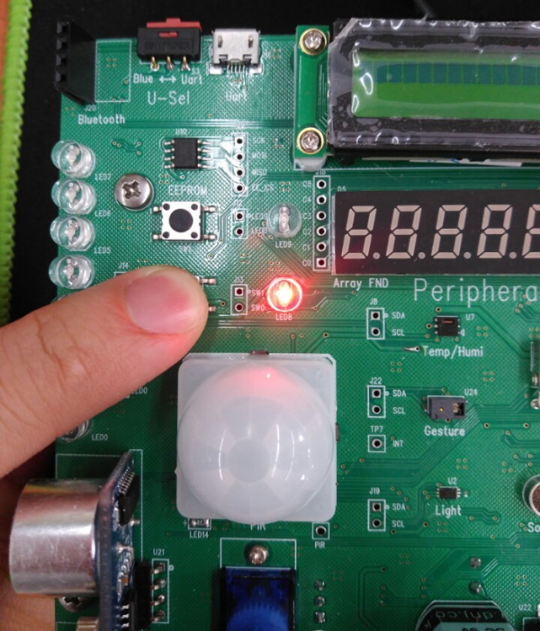
GPIO를 활용한 제어
SWITCH 동작 제어 예제(3)
작성 후 “crtl + o” 를 눌러 저장 및 “ctrl + X”를 눌러 종료
GCC 컴파일러를 사용하여 빌드 및 생성된 “02_SWITCH_03” 파일 실행
결과
SWITCH에 따라 LED가 On/Off 되는 것을 확인
pi@raspberryPi:~/Example $ gcc -o 02_SWITCH_03 02_SWITCH_03.c –lwiringPi pi@raspberryPi:~/Example $ ./02_SWITCH_03

Slide 23
GPIO를 활용한 제어
SWITCH 동작 제어 예제(4)
터미널 창에 “nano 02_SWITCH_04.c” 입력
나노 편집기를 이용하여 02_SWITCH_04.c 파일 생성
Interrup를 이용해 SWITCH를 누르면 해당 번호의 LED가 켜지고 다시 누르면 꺼지는 예제
pi@raspberryPi:~/Example $ nano 02_SWITCH_04.c
// File : 02_SWITCH_04.c
#include <stdio.h>
#include <wiringPi.h>
const int aPinSwitch[2] = {6, 5}; // SWITCH가 연결된 6, 5 번 핀을 배열로 정의
const int aPinLed[2] = {21, 20}; // LED가 연결된 21, 20번 핀을 배열로 정의
int ledFlag1 = 0; // 인터럽트 함수에서 사용될 변수 정의
int ledFlag2 = 0;
// 인터럽트 서비스 루틴 정의
void ledBlink1(void) // SWITCH1에 사용될 인터럽트 함수 정의
{
if(ledFlag1 == 0) // Flag가 ‘0’일 경우
{

Slide 24
GPIO를 활용한 제어
SWITCH 동작 제어 예제(4)
digitalWrite(aPinLed[0], HIGH); // LED핀을 HIGH로 설정
ledFlag1 = 1; // Flag를 ‘1’로 변경
}
else // 아닐 경우
{
digitalWrite(aPinLed[0], LOW); // LED 핀을 LOW로 설정
ledFlag1 = 0; // Flag를 ‘0’으로 변경
}
}
void ledBlink2(void) // SWITCH1과 동일
{
if(ledFlag2 == 0)
{
digitalWrite(aPinLed[1], HIGH);
ledFlag2 = 1;
}
else
{
digitalWrite(aPinLed[1], LOW);
ledFlag2 = 0;
}
}

Slide 25
GPIO를 활용한 제어
SWITCH 동작 제어 예제(4)
int main(void)
{
wiringPiSetupGpio(); // 핀 번호를 BCM Mode로 설정
int i;
for(i=0; i<2; i++)
{ // for문을 이용해서
pinMode(aPinSwitch[i], INPUT); // SWITCH 1~2핀을 입력모드로 설정
pinMode(aPinLed[i], OUTPUT); // LED 1~2핀을 출력모드로 설정
}
// SWITCH1의 인터럽트를 설정, RISING Mode, ledBlink1 함수 호출
wiringPiISR(aPinSwitch[0], INT_EDGE_RISING, ledBlink1);
// SWITCH2의 인터럽트를 설정, FALLING Mode, ledBlink2 함수 호출
wiringPiISR(aPinSwitch[1], INT_EDGE_FALLING, ledBlink2);
while(1)
{
}
return 0;
}

Slide 26
GPIO를 활용한 제어
SWITCH 동작 제어 예제(4)
작성 후 “crtl + o” 를 눌러 저장 및 “ctrl + X”를 눌러 종료
GCC 컴파일러를 사용하여 빌드 및 생성된 “02_SWITCH_04” 파일 실행
결과
SWITCH를 누르면 같은 번호의 LED가 켜지고 다시 누르면 꺼짐
pi@raspberryPi:~/Example $ gcc -o 02_SWITCH_04 02_SWITCH_04.c –lwiringPi pi@raspberryPi:~/Example $ ./02_SWITCH_04

Slide 27
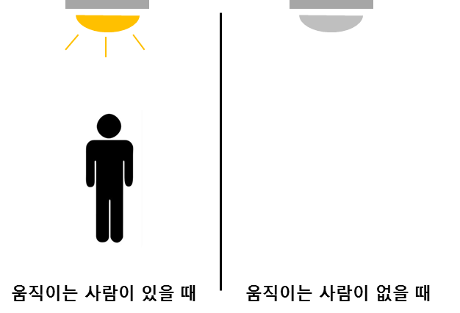
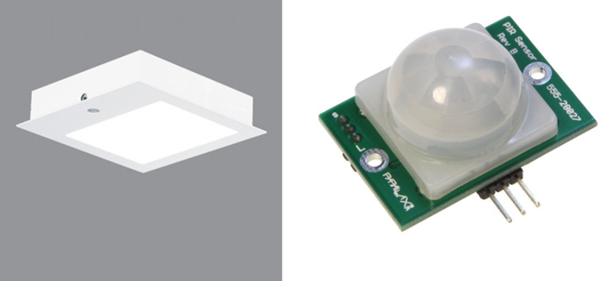
GPIO를 활용한 제어
PIR 제어
적외선을 이용하여 인체의 움직임을 감지하는 센서
모션이나 동작 인식센서로 사용
소형, 저가격, 저전력에 사용법 간단
주로 화장실의 LED 자동 On/Off,
CCTV와 결합하여 움직임이 감지 됐을 때, CCTV 촬영 등에 사용

Slide 28
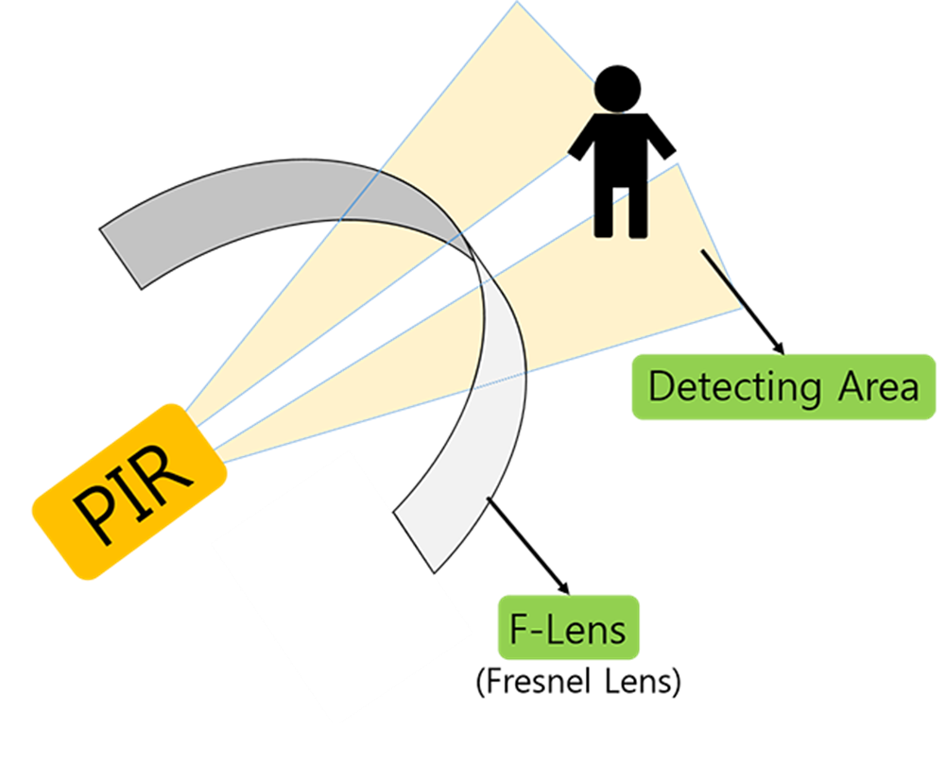
GPIO를 활용한 제어
PIR 제어
적외선에 민감한 특수물질로 만들어진 두 개의 슬롯
일정 범위 내에 체온을 가진 사물이 지나가면 한 슬롯이 변화를 감지
범위를 벗어나면 반대 현상이 일어나 모션 측정이 일어나는 원리

Slide 29
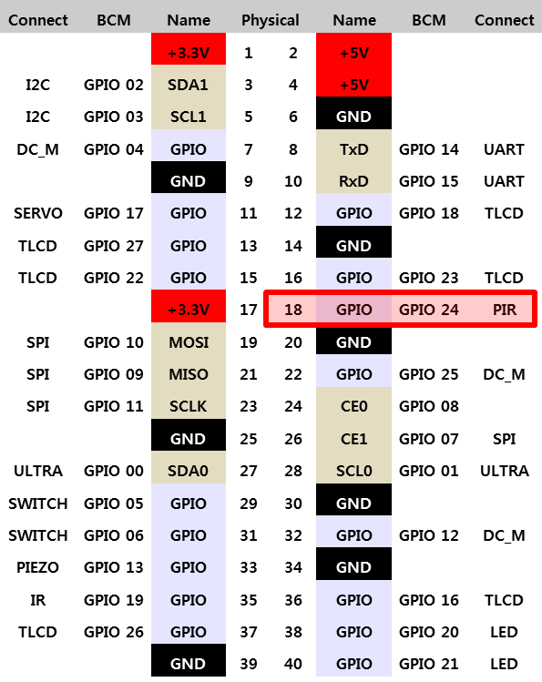
GPIO를 활용한 제어
PIR 제어
PIR은 핀 24번(BCM Mode)과 연결
감지 되지 않은 상태 : HIGH
감지 된 상태 : LOW

Slide 30
GPIO를 활용한 제어
PIR 제어 예제(1)
터미널 창에 “nano 03_PIR_01.c” 입력
digitalRead()함수를 이용해 물체가 감지 됐을 때 터미널 창에 “Detected” 문구를 출력하는 예제
pi@raspberryPi:~/Example $ nano 03_PIR_01.c
// File : 03_PIR_01.c
#include <stdio.h>
#include <wiringPi.h>
const int pinPir = 24; // PIR이 연결된 24 번 핀
int main(void)
{
wiringPiSetupGpio(); // 핀 번호를 BCM Mode로 설정
pinMode(pinPir, INPUT);

Slide 31
GPIO를 활용한 제어
PIR 제어 예제(1)
작성 후 “crtl + o” 를 눌러 저장 및 “ctrl + X”를 눌러 종료
GCC 컴파일러를 사용하여 빌드 및 생성된 “03_PIR_01” 파일 실행
while(1)
{
if(!digitalRead(pinPir)) // 동작 인식이 될 경우, LOW 출력
{
printf(“Detected\n”);
delay(500);
}
}
return 0;
}
pi@raspberryPi:~/Example $ gcc -o 03_PIR_01 03_PIR_01.c –lwiringPi pi@raspberryPi:~/Example $ ./03_PIR_01

Slide 32
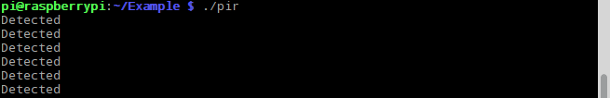
GPIO를 활용한 제어
PIR 제어 예제(1)
결과
PIR 근처에서 사람의 움직임을 감지하면 “Detected” 문구 출력

Slide 33
GPIO를 활용한 제어
PIR 제어 예제(2)
터미널 창에 “nano 03_PIR_02.c” 입력
LED 2개를 이용하여 평상시에는 LED 1이 켜져 있다가, 동작 감지가 일어나면 LED1이 꺼지고 LED2가 켜지는 예제
pi@raspberryPi:~/Example $ nano 03_PIR_02.c
// File : 03_PIR_02.c
#include <stdio.h>
#include <wiringPi.h>
const int pinPir = 24;
const int aPinLed[2] = {21, 20};
int main(void)
{
wiringPiSetupGpio();
pinMode(pinPir, INPUT);
int i;

Slide 34
GPIO를 활용한 제어
PIR 제어 예제(2)
for(i=0; i<2; i++)
{
pinMode(aPinLed[i], OUTPUT);
}
while(1)
{
if(!digitalRead(pinPir)) // 동작 인식할 경우
{
digitalWrite(aPinLed[0], LOW);
digitalWrite(aPinLed[1], HIGH); // LED2핀의 상태를 HIGH로 변경
}
else // 동작 인식 하지 않을 경우
{
digitalWrite(aPinLed[0], HIGH); // LED1 핀의 상태를 HIGH로 변경
digitalWrite(aPinLed[1], LOW);
}
delay(500);
}
return 0;
}

Slide 35
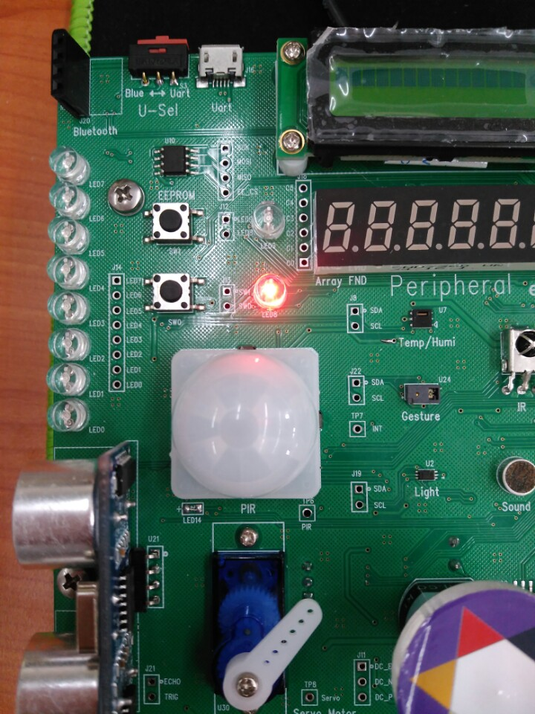
GPIO를 활용한 제어
PIR 제어 예제(2)
작성 후 “crtl + o” 를 눌러 저장 및 “ctrl + X”를 눌러 종료
GCC 컴파일러를 사용하여 빌드 및 생성된 “03_PIR_02” 파일 실행
결과
PIR 근처에서 사람의 움직임을 감지하면 LED 2개가 반전
pi@raspberryPi:~/Example $ gcc -o 03_PIR_02 03_PIR_02.c –lwiringPi pi@raspberryPi:~/Example $ ./03_PIR_02

Slide 36
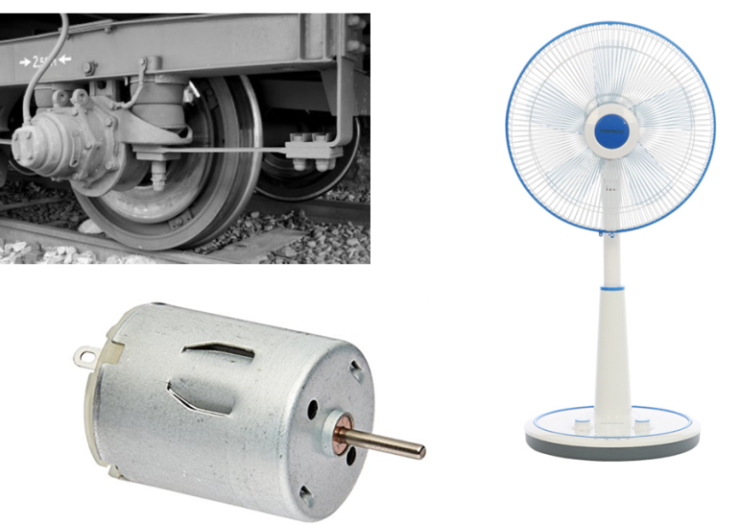
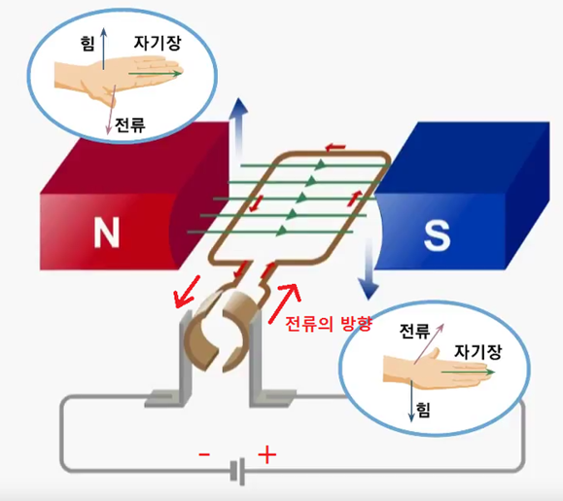
GPIO를 활용한 제어
DC MOTOR 제어
모터란 전기에너지를 기계에너지로 바꾸는 동력 기계장치를 말함
전력을 받아 회전하고, 축에 회전력을 발생
DC모터는 직류전원으로 동작
외부의 고정된 부분에 고정자를 영구자석으로 사용
회전자(전기자)로 코일을 사용
회전체에 흐르는 전류의 방향을 전환하여 발생하는 자기장과 자력의 반발력을 이용하여 회전력을 얻음
다른 구동장치에 비해 가볍고 구조가 간단
DC모터는 양방향으로 동작(전류의 방향에 따라 회전방향 변경)
회전속도는 코일에 흐르는 전류와 정비례

Slide 37
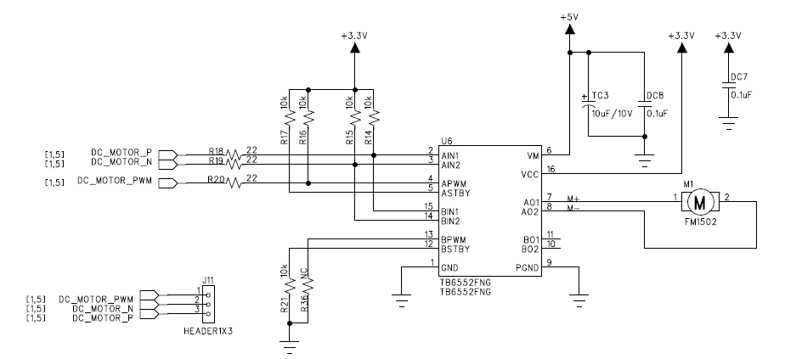
GPIO를 활용한 제어
DC MOTOR 제어
TB6552FNG 칩에 DC모터의 Positive, Negative 연결
DC 모터용 드라이버 IC, PWM 구동 방식 지원
PWM 핀을 이용해 DC 모터의 회전 속도 조절 및 동작 여부 설정

Slide 38
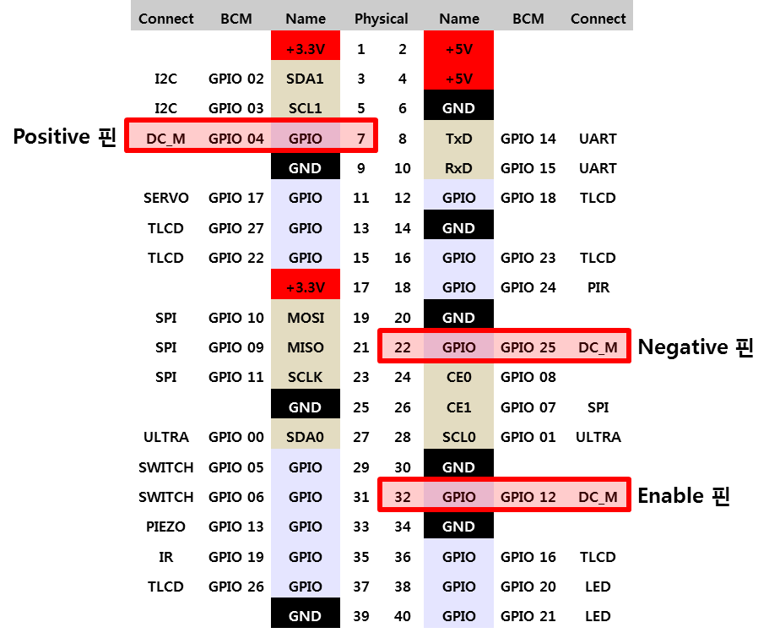
GPIO를 활용한 제어
DC MOTOR 제어
DC 모터는 핀 4, 12, 25 번(BCM Mode)과 연결
GPIO 04 : Positive 핀
GPIO 25 : Negative 핀
GPIO 12 : Enable 핀

Slide 39
GPIO를 활용한 제어
DC MOTOR 제어 예제(1)
터미널 창에 “nano 04_DCMOTOR_01.c” 입력
DC모터를 정방향, 정지, 역방향, 정지 순으로 2초마다 작동하는 예제
pi@raspberryPi:~/Example $ nano 04_DCMOTOR_01.c
// File : 04_DCMOTOR_01.c
#include <stdio.h>
#include <wiringPi.h>
const int pinEnable = 12; // DC Motor Enable 핀 설정
const int pinPositive = 4; // DC Motor Positive 핀 설정
const int pinNegative = 25; // DC Motor Negative 핀 설정
int main(void)
{
wiringPiSetupGpio();
pinMode(pinEnable, OUTPUT);
pinMode(pinPositive, OUTPUT);
pinMode(pinNegative, OUTPUT);

Slide 40
GPIO를 활용한 제어
DC MOTOR 제어 예제(1)
while(1)
{
// 정방향 회전
digitalWrite(pinPositive, HIGH); // Positive 핀을 HIGH 상태로 변경
digitalWrite(pinNegative, LOW); // Negative 핀을 LOW 상태로 변경
digitalWrite(pinEnable, HIGH);
delay(2000);
// 정지
digitalWrite(pinEnable, LOW);
delay(2000);
// 역방향 회전
digitalWrite(pinPositive, LOW); // Positive 핀을 LOW 상태로 변경
digitalWrite(pinNegative, HIGH); // Negative 핀을 HIGH상태로 변경
digitalWrite(pinEnable, HIGH);
delay(2000);
// 정지
digitalWrite(pinEnable, LOW);
delay(2000);
}
return 0;
}

Slide 41
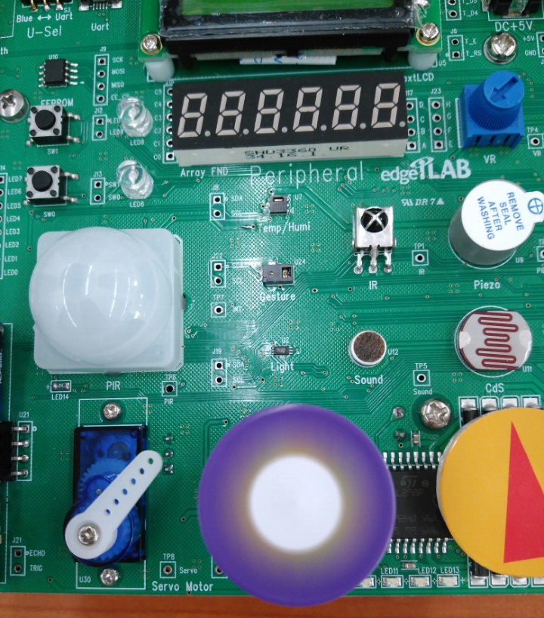
GPIO를 활용한 제어
DC MOTOR 제어 예제(1)
작성 후 “crtl + o” 를 눌러 저장 및 “ctrl + X”를 눌러 종료
GCC 컴파일러를 사용하여 빌드 및 생성된 “04_DCMOTOR_01” 파일 실행
결과
DC 모터가 정방향 회전, 정지, 역방향 회전, 정지 순으로 동작 반복
pi@raspberryPi:~/Example $ gcc -o 04_DCMOTOR_01 04_DCMOTOR_01.c –lwiringPi pi@raspberryPi:~/Example $ ./04_DCMOTOR_01

Slide 42
GPIO를 활용한 제어
DC MOTOR 제어 예제(2)
터미널 창에 “nano 04_DCMOTOR_02.c” 입력
두개의 SWITCH 버튼을 이용하여 SWITCH 1을 누르면 회전, SWITCH 2를 누르면 정지 하는 예제
pi@raspberryPi:~/Example $ nano 04_DCMOTOR_02.c
// File : 04_DCMOTOR_02.c
#include <stdio.h>
#include <wiringPi.h>
const int pinEnable = 12; // DC Motor Enable 핀 설정
const int pinPositive = 4; // DC Motor Positive 핀 설정
const int pinNegative = 25; // DC Motor Negative 핀 설정
const int aPinSwitch[2] = {6, 5}; // SWITCH 핀 설정
int main(void)
{
wiringPiSetupGpio();
pinMode(pinEnable, OUTPUT);
pinMode(pinPositive, OUTPUT);
pinMode(pinNegative, OUTPUT);

Slide 43
GPIO를 활용한 제어
DC MOTOR 제어 예제(2)
int i;
for(i=0; i<2; i++)
{
pinMode(aPinSwitch[i], INPUT); // SWITCH 입력모드로 설정
}
while(1)
{
if(digitalRead(aPinSwitch[0])) // SWITCH1번 누르면 회전
{
digitalWrite(pinPositive, HIGH);
digitalWrite(pinNegative, LOW);
digitalWrite(pinEnable, HIGH);
}
else if(digitalRead(aPinSwitch[1]) // SWITCH2번 누르면 정지
{
digitalWrite(pinEnable, LOW);
}
}
return 0;
}

Slide 44

GPIO를 활용한 제어
DC MOTOR 제어 예제(2)
작성 후 “crtl + o” 를 눌러 저장 및 “ctrl + X”를 눌러 종료
GCC 컴파일러를 사용하여 빌드 및 생성된 “04_DCMOTOR_02” 파일 실행
결과
SWITCH 1을 누르면 회전, SWITCH 2를 누르면 정지
pi@raspberryPi:~/Example $ gcc -o 04_DCMOTOR_02 04_DCMOTOR_02.c –lwiringPi pi@raspberryPi:~/Example $ ./04_DCMOTOR_02

Slide 45
GPIO를 활용한 제어
DC MOTOR 제어 예제(3)
터미널 창에 “nano 04_DCMOTOR_03.c” 입력
인터럽트를 이용하여 SWITCH 1을 눌렀을 때(Rising) 회전, SWITCH 2를 눌렀다 떼면(Falling) 정지 하는 예제
pi@raspberryPi:~/Example $ nano 04_DCMOTOR_03.c
// File : 04_DCMOTOR_03.c
#include <stdio.h>
#include <wiringPi.h>
const int pinEnable = 12; // DC Motor Enable 핀 설정
const int pinPositive = 4; // DC Motor Positive 핀 설정
const int pinNegative = 25; // DC Motor Negative 핀 설정
const int aPinSwitch[2] = {6, 5}; // SWITCH 핀 설정
// 인터럽트 서비스 루틴 정의
void motorSpin(void) // DC Motor를 오른쪽으로 회전시키는 함수 정의
{
digitalWrite(pinEnable, HIGH);
digitalWrite(pinPositive, HIGH);
digitalWrite(pinNegative, LOW);
}

Slide 46
GPIO를 활용한 제어
DC MOTOR 제어 예제(3)
void motorStop(void) // DC Motor를 정지시키는 함수 정의
{
digitalWrite(pinEnable, LOW);
}
int main(void)
{
wiringPiSetupGpio();
pinMode(pinEnable, OUTPUT);
pinMode(pinPositive, OUTPUT);
pinMode(pinNegative, OUTPUT);
int i;
for(i=0; i<2; i++)
{
pinMode(aPinSwitch[i], INPUT);
}
// SWITCH1을 누를 경우, RISING Mode, motorSpin 함수 호출
wiringPiISR(aPinSwitch[0], INT_EDGE_RISING, motorSpin);
// SWITCH2을 누를 경우, FALLING Mode, motorStop함수 호출
wiringPiISR(aPinSwitch[1], INT_EDGE_FALLING, motorStop);

Slide 47
GPIO를 활용한 제어
DC MOTOR 제어 예제(3)
작성 후 “crtl + o” 를 눌러 저장 및 “ctrl + X”를 눌러 종료
GCC 컴파일러를 사용하여 빌드 및 생성된 “04_DCMOTOR_03” 파일 실행
while(1)
{
}
return 0;
}
pi@raspberryPi:~/Example $ gcc -o 04_DCMOTOR_03 04_DCMOTOR_03.c –lwiringPi pi@raspberryPi:~/Example $ ./04_DCMOTOR_03

Slide 48
GPIO를 활용한 제어
DC MOTOR 제어 예제(3)
결과
SWITCH 1을 눌렀을 때, 인터럽트가 발생하여 DC 모터 회전
SWITCH 2를 눌렀다 뗐을 때, DC 모터 정지

Slide 49
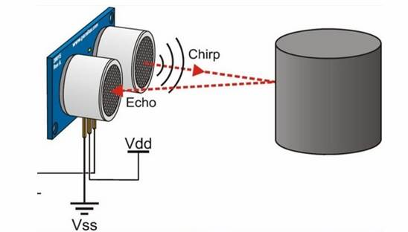
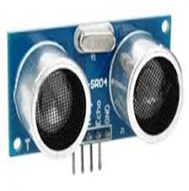
GPIO를 활용한 제어
ULTRASONIC(초음파) 제어
초음파란 인간이 들을 수 있는 영역(가청 영역, 20~20kHz) 보다 높은 음파를 말함
주파수가 높고 파장이 짧아 강한 진동이 발생
비파괴검사 기기 및 세척기 등 많은 분야에 활용
초음파 센서는 Trigger와 Echo로 구성
Trigger는 초음파를 발생시켜 송신
Echo는 Trigger에서 발생한 초음파 수신
송/수신의 시간차이를 이용하여 물체와의 거리를 계산하는 방식
주파수가 높은 만큼 파장이 짧아 거리 방향의 분해력이 우수하고 정밀도가 높음

Slide 50
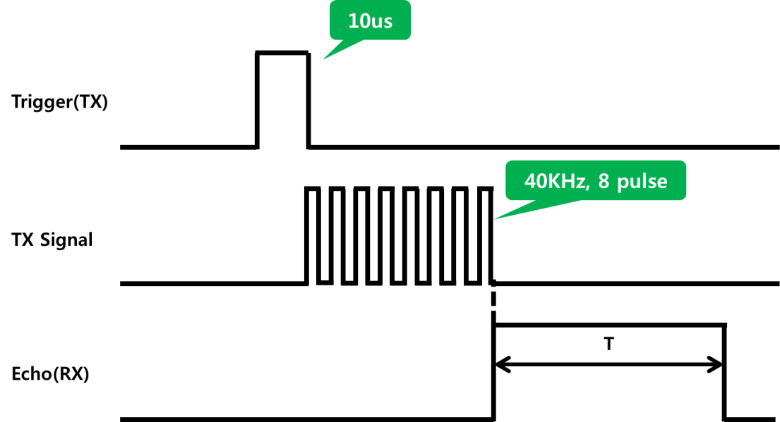
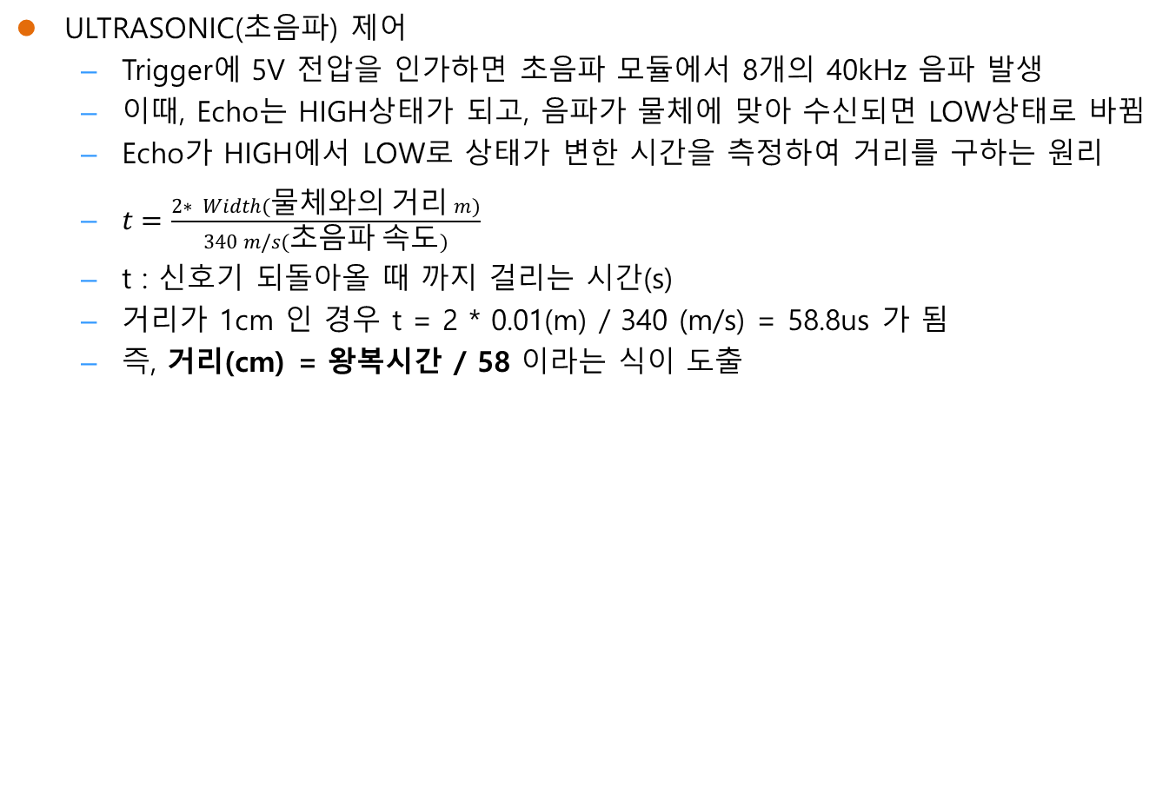
GPIO를 활용한 제어
ULTRASONIC(초음파) 제어
Trigger에 5V 전압을 인가하면 초음파 모듈에서 8개의 40kHz 음파 발생
이때, Echo는 HIGH상태가 되고, 음파가 물체에 맞아 수신되면 LOW상태로 바뀜
Echo가 HIGH에서 LOW로 상태가 변한 시간을 측정하여 거리를 구하는 원리
$t=\frac{2∗ Width(물체와의 거리 m)}{340 m/s(초음파 속도)}$
t : 신호기 되돌아올 때 까지 걸리는 시간(s)
거리가 1cm 인 경우 t = 2 * 0.01(m) / 340 (m/s) = 58.8us 가 됨
즉, 거리(cm) = 왕복시간 / 58 이라는 식이 도출

Slide 51
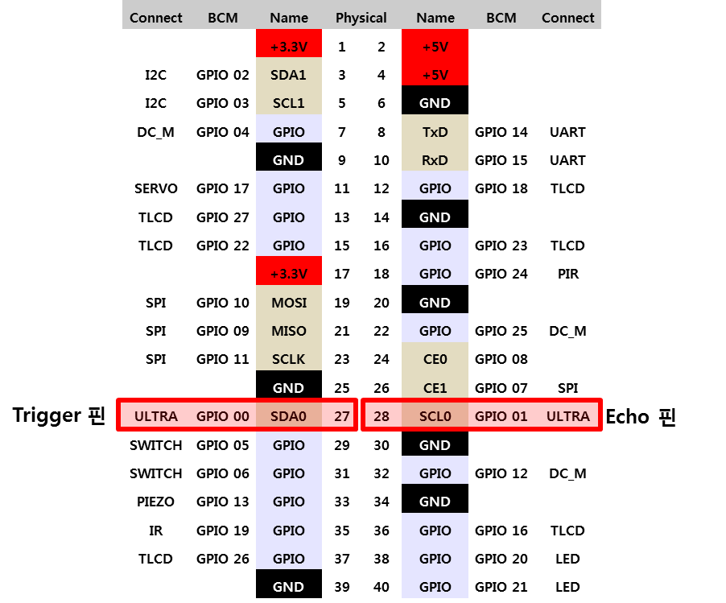
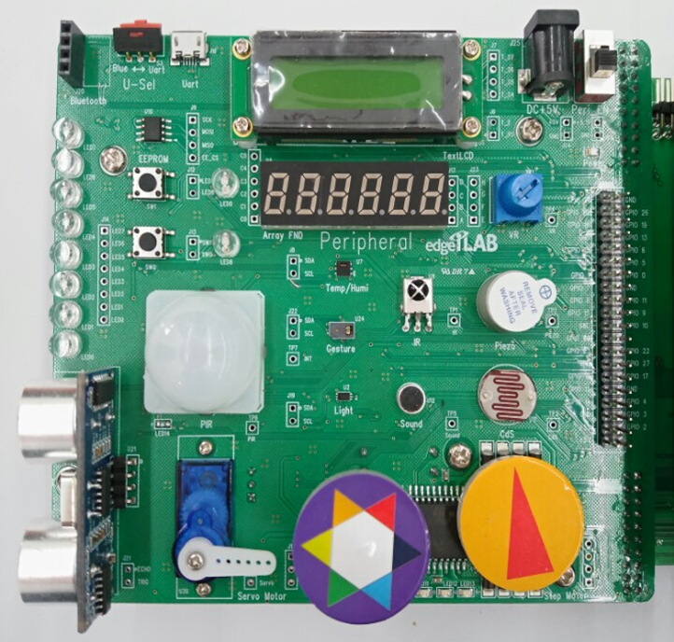
GPIO를 활용한 제어
ULTRASONIC(초음파) 제어
ULTRASONIC은 핀 00, 01 번(BCM Mode)과 연결
GPIO 00 : Trigger 핀
GPIO 01 : Echo 핀

Slide 52
GPIO를 활용한 제어
ULTRASONIC(초음파) 제어 예제(1)
터미널 창에 “nano 05_ULTRASONIC_01.c” 입력
Trigger를 10us 이상동안 HIGH로 둬 초음파를 발생시키고, Echo로 수신되기까지의 시간을 micro()함수를 이용하여 구하는 예제
pi@raspberryPi:~/Example $ nano 05_ULTRASONIC_01.c
// File : 05_ULTRASONIC_01.c
#include <stdio.h>
#include <wiringPi.h>
const int pinEcho = 1; // 초음파 센서의 수신부 핀 설정
const int pinTrigger = 0; // 초음파 센서의 송신부 핀 설정
int main(void)
{
wiringPiSetupGpio(); // 핀 번호를 BCM Mode로 설정
pinMode(pinEcho, INPUT); // Echo핀을 입력 모드로 설정
pinMode(pinTrigger, OUTPUT); // Trigger핀을 출력 모드로 설정
digitalWrite(pinTrigger, LOW);
delay(30);

Slide 53
GPIO를 활용한 제어
ULTRASONIC(초음파) 제어 예제(1)
while(1)
{
digitalWrite(pinTrigger, HIGH); // Trigger 핀을 20us 동안 HIGH로 출력
delayMircoseconds(20);
digitalWrite(pinTrigger, LOW);
while(digitalRead(pinEcho) == LOW); // 반사된 신호가 들어올 때 까지 대기
long startTime = micros(); // 반사된 신호가 수신될 때 시간 초기화
while(digitalRead(pinEcho) == HIGH); // 반사된 신호가 없을 때 까지 대기
long endTime = micros() – startTime; // 반사된 신호가 없어진 직후 시간차 계산
int distance = endTime / 58; // 시간을 이용해 거리 계산
printf(“Distance : %d\n”, distance);
delay(1000);
}
return 0;
}

Slide 54
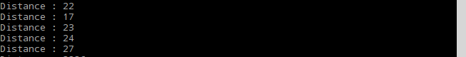
GPIO를 활용한 제어
ULTRASONIC(초음파) 제어 예제(1)
작성 후 “crtl + o” 를 눌러 저장 및 “ctrl + X”를 눌러 종료
GCC 컴파일러를 사용하여 빌드 및 생성된 “05_ULTRASONIC_01” 파일 실행
결과
초음파 센서로부터 거리를 측정하여 화면에 출력
pi@raspberryPi:~/Example $ gcc -o 05_ULTRASONIC_01 05_ULTRASONIC_01.c –lwiringPi pi@raspberryPi:~/Example $ ./05_ULTRASONIC_01

Slide 55
GPIO를 활용한 제어
ULTRASONIC(초음파) 제어 예제(2)
터미널 창에 “nano 05_ULTRASONIC_02.c” 입력
Ultrasonic을 이용해 거리가 10cm 이내일 경우, LED가 켜지는 예제
pi@raspberryPi:~/Example $ nano 05_ULTRASONIC_02.c
// File : 05_ULTRASONIC_02.c
#include <stdio.h>
#include <wiringPi.h>
const int pinEcho = 1; // 초음파 센서의 수신부 핀 설정
const int pinTrigger = 0; // 초음파 센서의 송신부 핀 설정
const int pinLed = 21;
int main(void)
{
wiringPiSetupGpio(); // 핀 번호를 BCM Mode로 설정
pinMode(pinEcho, INPUT); // Echo핀을 입력으로 설정
pinMode(pinTrigger, OUTPUT); // Trigger 핀을 출력으로 설정
pinMode(pinLed, OUTPUT); // LED 핀을 출력으로 설정

Slide 56
GPIO를 활용한 제어
ULTRASONIC(초음파) 제어 예제(2)
digitalWrite(pinTrigger, LOW);
delay(30);
while(1)
{
digitalWrite(pinTrigger, HIGH); // Trigger 핀을 20us 동안 HIGH로 출력
delayMircoseconds(20);
digitalWrite(pinTrigger, LOW);
while(digitalRead(pinEcho) == LOW); // 반사된 신호가 들어올 때 까지 대기
long startTime = micros(); // 반사된 신호가 수신될 때 시간 초기화
while(digitalRead(pinEcho) == HIGH); // 반사된 신호가 없을 때 까지 대기
long endTime = micros() – startTime(); // 반사된 신호가 없어진 직후 시간차 계산
int distance = endTime / 58; // 시간을 이용해 거리 계산
if(distance < 10) // 거리가 10cm 이내인 경우
{
digitalWrite(pinLed, HIGH);
}
else // 그렇지 않을 경우
{
digitalWrite(pinLed, LOW);
}

Slide 57
GPIO를 활용한 제어
ULTRASONIC(초음파) 제어 예제(2)
작성 후 “crtl + o” 를 눌러 저장 및 “ctrl + X”를 눌러 종료
GCC 컴파일러를 사용하여 빌드 및 생성된 “05_ULTRASONIC_02” 파일 실행
delay(1000);
}
return 0;
}
pi@raspberryPi:~/Example $ gcc -o 05_ULTRASONIC_02 05_ULTRASONIC_02.c –lwiringPi pi@raspberryPi:~/Example $ ./05_ULTRASONIC_02

Slide 58
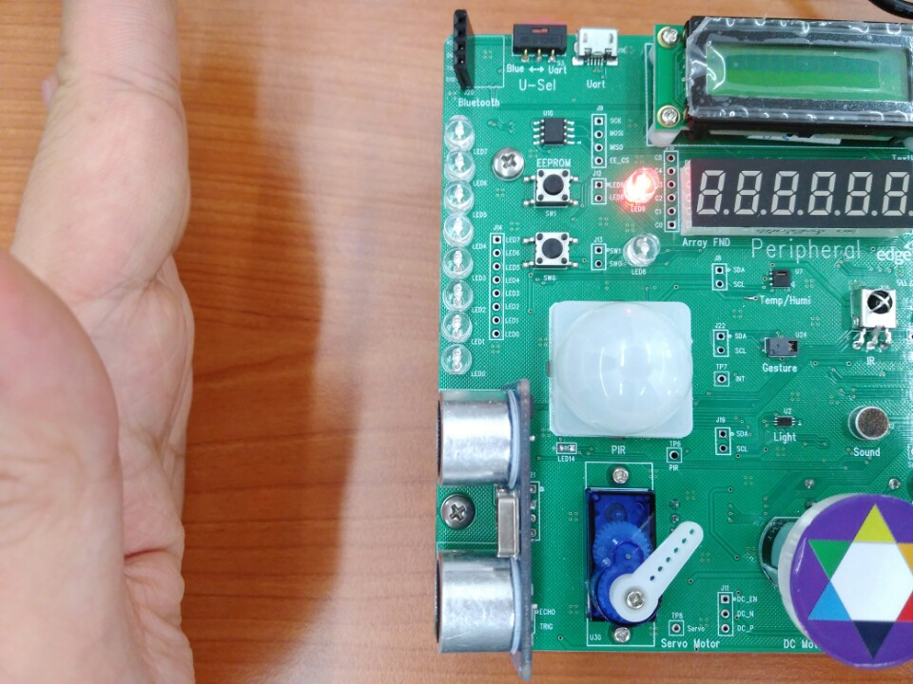
GPIO를 활용한 제어
ULTRASONIC(초음파) 제어 예제(2)
결과
초음파 센서로부터 거리를 측정하여 10cm 이내인 경우, LED가 켜짐

Slide 59
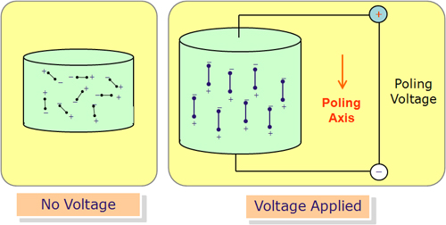
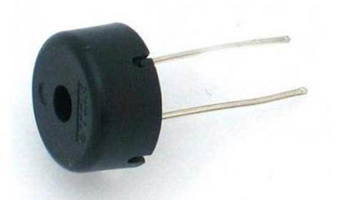
GPIO를 활용한 제어
PIEZO 제어
피에조(Piezo)란 수정이나 세라믹 같은 결정체의 성질(압전 물질)을 이용한 소자
압전 물질에 얇은 판을 닿게 하여 압전 효과에 의해 소리가 발생하는 원리
압전 물질 : 어떤 결정에 힘을 가했을 때 전압이 발생
이들의 물질에 반대로 전압이 인가하면 물리적 변위가 생기는 원리
압전 효과 : 압력을 가했을 때 전압이 발생되고, 전압이 가해져 압력이
생기는 효과
저렴하고 단순하며 2만Hz 이상의 초음파 발생 가능
큰 소리를 내지 못함

Slide 60
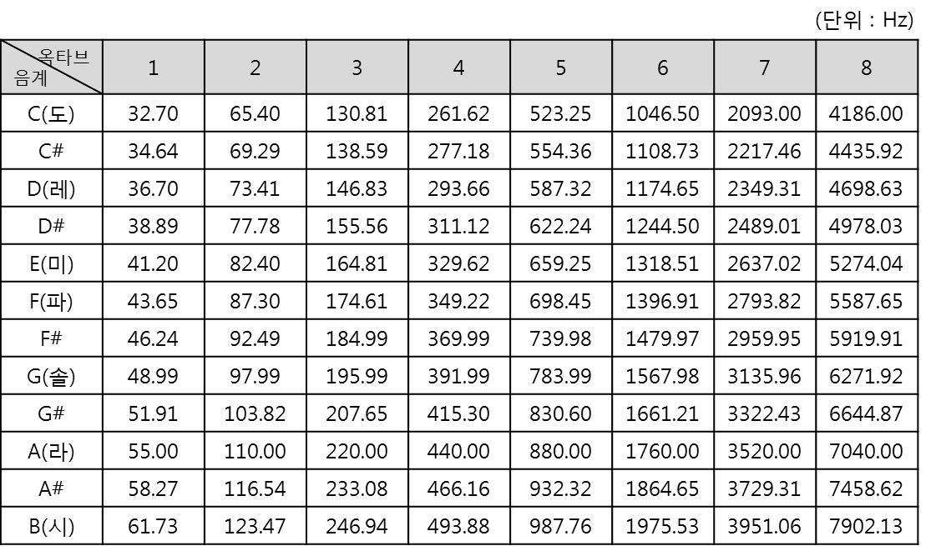
GPIO를 활용한 제어
PIEZO 제어
주파수에 따른 음계

Slide 61
GPIO를 활용한 제어
PIEZO 제어
Software Tone 라이브러리
주파수를 GPIO에 간단한 Tone이나 구형파 펄스를 주기 위한 wiringPi지원 라이브러리
GPIO 설정 함수
int softToneCreate(int pin); - 반환 값 : 성공시 0 | 해당 핀을 소프트웨어로 제어할 수 있는 Tone 핀으로 설정
GPIO 출력 함수
void softToneWrite(int pin, int freq); | 해당 핀에 주파수 값을 입력, 주파수가 0이 입력될 때까지 소리를 출력

Slide 62
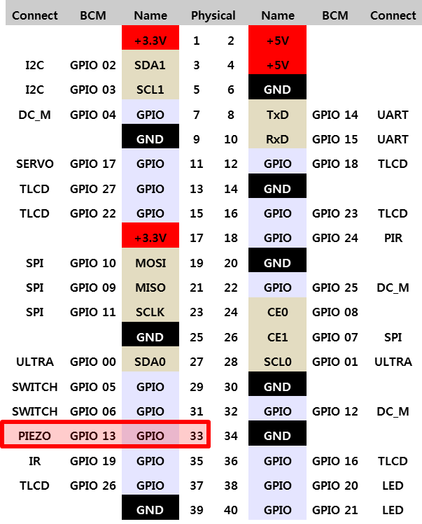
GPIO를 활용한 제어
PIEZO 제어
PIEZO는 핀 13번(BCM Mode)과 연결

Slide 63
GPIO를 활용한 제어
PIEZO 제어 예제(1)
터미널 창에 “nano 06_PIEZO_01.c” 입력
3옥타브 ‘도’에서 4옥타브 ‘도’까지 softTone라이브러리를 이용해 순차적으로 소리를 내고 이를 반복하는 예제
pi@raspberryPi:~/Example $ nano 06_PIEZO_01.c
// File : 06_PIEZO_01.c
#include <stdio.h>
#include <wiringPi.h>
#include <softTone.h> // Software Tone library 참조
const int pinPiezo = 13; // Piezo 핀 설정
// 음계 초기화
const int aMelody[8] = {131, 147, 165, 175, 196, 220, 247, 262};
int main(void)
{
wiringPiSetupGpio(); // 핀 번호를 BCM Mode로 설정
softToneCreate(pinPiezo); // 해당 핀을 Tone 핀으로 설정

Slide 64
GPIO를 활용한 제어
PIEZO 제어 예제(1)
작성 후 “crtl + o” 를 눌러 저장 및 “ctrl + X”를 눌러 종료
GCC 컴파일러를 사용하여 빌드 및 생성된 “06_PIEZO_01” 파일 실행
while(1)
{
int i;
for(i=0; i<8; i++)
{
softToneWrite(pinPiezo, aMelody[i]); // 소리 출력
delay(100);
}
softToneWrite(pinPiezo, 0); // 소리 출력 정지
delay(1000);
}
return 0;
}
pi@raspberryPi:~/Example $ gcc -o 06_PIEZO_01 06_PIEZO_01.c –lwiringPi pi@raspberryPi:~/Example $ ./06_PIEZO_01

Slide 65
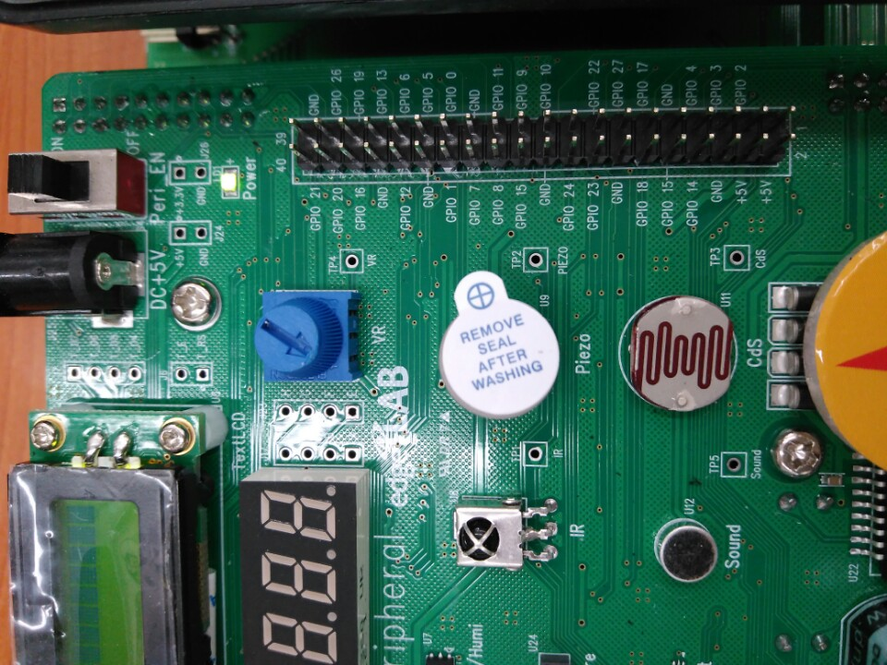
GPIO를 활용한 제어
PIEZO 제어 예제(1)
결과
PIEZO에서 0.1초마다 “도레미파솔라시도” 소리가 나고, 이를 1초마다 반복

Slide 66
GPIO를 활용한 제어
PIEZO 제어 예제(2)
터미널 창에 “nano 06_PIEZO_02.c” 입력
PIR을 통해 동작 감지가 되면 PIEZO로 경고음을 내는 예제
pi@raspberryPi:~/Example $ nano 06_PIEZO_02.c
// File : 06_PIEZO_02.c
#include <stdio.h>
#include <wiringPi.h>
#include <softTone.h> // Software Tone library 참조
const int pinPiezo = 13; // Piezo 핀 설정
const int pinPir = 24; // Pir 핀 설정
// 음계 초기화
const int aMelody[8] = {131, 147, 165, 175, 196, 208, 220, 247, 262};
int main(void)
{
wiringPiSetupGpio(); // 핀 번호를 BCM Mode로 설정
pinMode(pinPir, INPUT); // Pir핀 입력모드로 설정
softToneCreate(pinPiezo); // 해당 핀을 Tone 핀으로 설정

Slide 67
GPIO를 활용한 제어
PIEZO 제어 예제(2)
while(1)
{
if(!digitalRead(pinPir))
{
softToneWrite(pinPiezo, aMelody[2]);
delay(100);
softToneWrite(pinPiezo, aMelody[0]);
delay(100);
}
else
{
softToneWrite(pinPiezo, 0);
delay(100);
}
}
return 0;
}

Slide 68
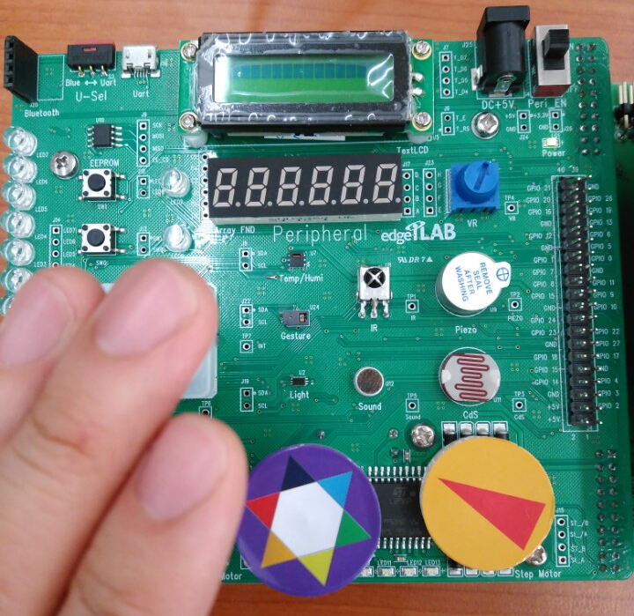
GPIO를 활용한 제어
PIEZO 제어 예제(2)
작성 후 “crtl + o” 를 눌러 저장 및 “ctrl + X”를 눌러 종료
GCC 컴파일러를 사용하여 빌드 및 생성된 “06_PIEZO_02” 파일 실행
결과
동작 감지 시, 경고음 출력
pi@raspberryPi:~/Example $ gcc -o 06_PIEZO_02 06_PIEZO_02.c –lwiringPi pi@raspberryPi:~/Example $ ./06_PIEZO_02

Slide 69
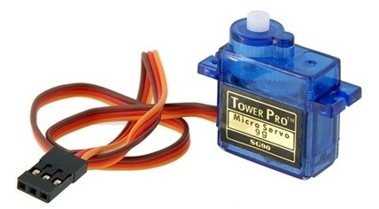
GPIO를 활용한 제어
SERVO MOTOR 제어
서보모터란 목표치에 대한 위치, 방위, 자세 등의 제어가 자동화 되어 있는 장치
주로 모터와 기어박스, 제어회로로 구성
특정 위치로 이동하거나, 특정 수치만큼 가동시킬 때, 모터로부터 피드백을 통해 정확하게 제어할 수 있는 구조
자동화 생산 시스템 및 가전제품 등 광범위하게 사용

Slide 70
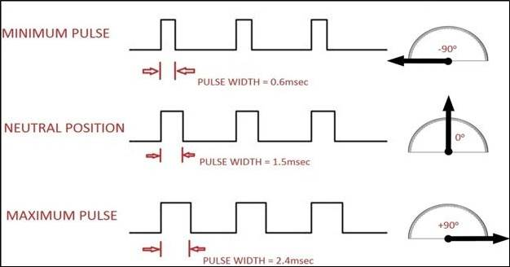
GPIO를 활용한 제어
SERVO MOTOR 제어
서보모터는 회전 반경이 정해져 있음(약 0 ~ 170 도)
회전 각도는 펄스폭 변조(PWM, Pulse Width Modulation) 방식에 의해 제어

Slide 71
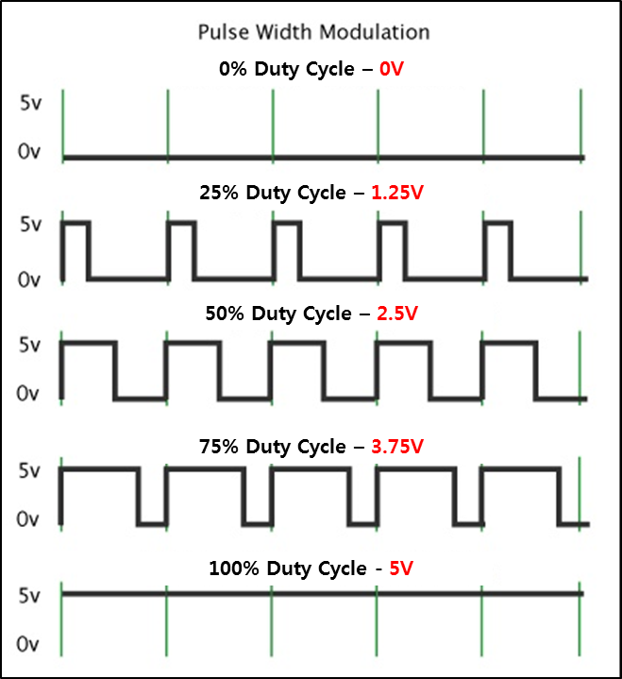
GPIO를 활용한 제어
SERVO MOTOR 제어
PWM(Pulse Width Modulation)이란?
펄스의 폭을 컨트롤하는 주기 제어 방법
펄스의 HIGH구간과 LOW구간의 지연시간에 대한 변화는 주는 방식
HIGH와 LOW 구간의 상대적인 시간 비율을 달리하여 사각파 출력
LOW구간에 대한 HIGH 구간의 시간비율을 듀티(Duty)비율이라고 함
PWM을 사용하면 디지털 핀을 0~5V 사이의 아날로그처럼 출력 가능

Slide 72
GPIO를 활용한 제어
SERVO MOTOR 제어
Software PWM 라이브러리
라즈베리파이의 GPIO핀에 PWM펄스를 출력할 수 있는 소프트웨어 기반의 구동 PWM 핸들러
GPIO 설정 함수
int softPwmCreate(int pin, int init, int pwmRange); - 반환 값 : 성공시 0 | 소프트웨어 제어 PWM 핀으로 설정, pwmRange는 PWM의 범위를 설정
GPIO 출력 함수
void softPwmWrite(int pin, int val); | 해당 핀에 PWM(val) 값을 입력

Slide 73
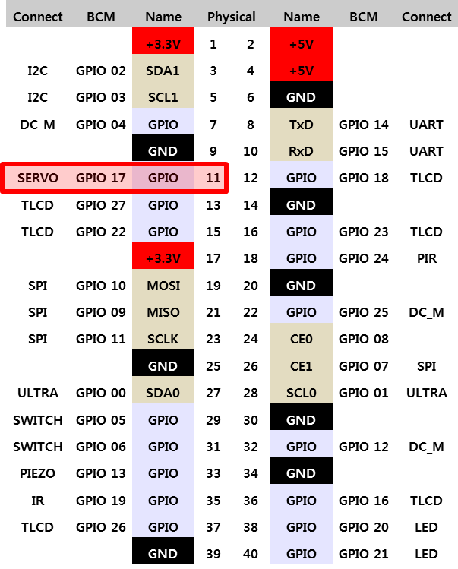
GPIO를 활용한 제어
SERVO MOTOR 제어
SERVO MOTOR는 핀 17번(BCM Mode)과 연결

Slide 74
GPIO를 활용한 제어
Software PWM 라이브러리 예제(1)
터미널 창에 “nano 07_SERVO_01.c“ 입력
SoftPwm 라이브러리를 이용하여 ‘0도’ -> ‘+90도’ -> ‘0도’ -> ‘-90도’ 로 1초마다 회전하는 예제
pi@raspberryPi:~/Example $ nano 07_SERVO_01.c
// File : 07_SERVO_01.c
#include <stdio.h>
#include <wiringPi.h>
#include <softPwm.h> // Software PWM 라이브러리 참조
const int pinServo = 17; // Servo Motor 핀 설정
int main(void)
{
wiringPiSetupGpio(); // 핀 번호를 BCM Mode로 설정
softPwmCreate(pinServo, 0, 200); // 해당 핀을 PWM 핀, 0~200까지 범위 설정

Slide 75
GPIO를 활용한 제어
Software PWM 라이브러리 예제(1)
작성 후 “crtl + o” 를 눌러 저장 및 “ctrl + X”를 눌러 종료
GCC 컴파일러를 사용하여 빌드 및 생성된 “07_SERVO_01” 파일 실행
while(1)
{
softPwmWrite(pinServo, 5); // - 90도
delay(1000);
softPwmWrite(pinServo, 15); // 0도
delay(1000);
softPwmWrite(pinServo, 25); // +90도
delay(1000);
softPwmWrite(pinServo, 15); // 0도
delay(1000);
}
return 0;
}
pi@raspberryPi:~/Example $ gcc -o 07_SERVO_01 07_SERVO_01.c –lwiringPi pi@raspberryPi:~/Example $ ./07_SERVO_01

Slide 76
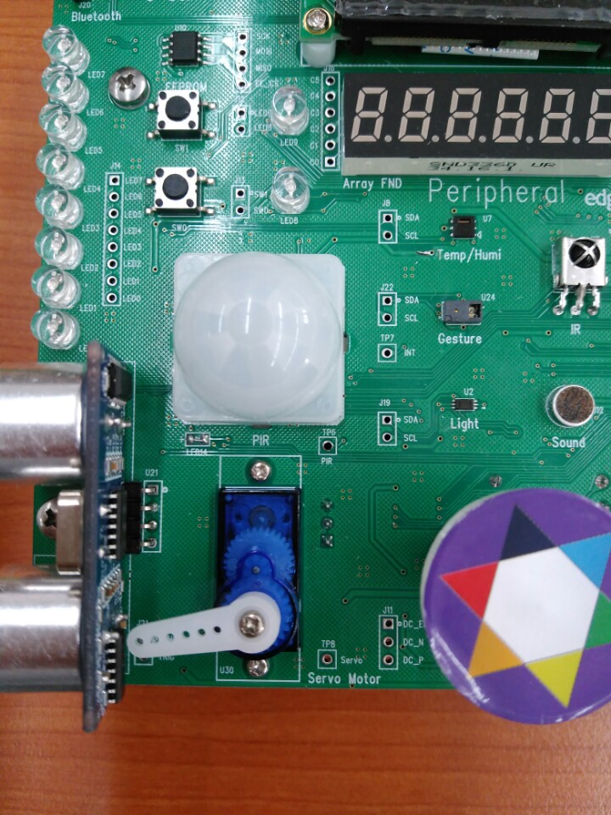
GPIO를 활용한 제어
Software PWM 라이브러리 예제(1)
결과
SERVO가 1초마다 정해진 각도로 회전

Slide 77
GPIO를 활용한 제어
Software PWM 라이브러리 예제(2)
터미널 창에 “nano 07_DCMOTOR_01.c” 입력
SoftPwm 라이브러리를 이용하여 DC 모터의 회전속도를 조절하는 예제
pi@raspberryPi:~/Example $ nano 07_DCMOTOR_01.c
// File : 07_DCMOTOR_01.c
#include <stdio.h>
#include <wiringPi.h>
#include <softPwm.h> // Software PWM 라이브러리 참조
const int pinEnable = 12; // DC Motor Enable 핀 설정
const int pinPositive = 4; // DC Motor Positive 핀 설정
const int pinNegative = 25; // DC Motor Negative 핀 설정
int main(void)
{
wiringPiSetupGpio(); // 핀 번호를 BCM Mode로 설정
pinMode(pinPositive, OUTPUT); // DC Motor의 Positive핀을 출력모드로 설정
pinMode(pinNegative, OUTPUT); // DC Motor의 Negative 핀을 출력모드로 설정
softPwmCreate(pinEnable, 0, 200); // DC Motor의 Enable 핀을 PWM핀으로 설정

Slide 78
GPIO를 활용한 제어
Software PWM 라이브러리 예제(2)
작성 후 “crtl + o” 를 눌러 저장 및 “ctrl + X”를 눌러 종료
GCC 컴파일러를 사용하여 빌드 및 생성된 “07_SERVO_01” 파일 실행
digitalWrite(pinPositive, HIGH); // 정방향 회전을 위해 Positive 핀 HIGH로 설정
digitalWrite(pinNegative, LOW);
while(1)
{
softPwmWrite(pinEnable, 30);
delay(2000);
softPwmWrite(pinEnable, 0);
delay(1000);
softPwmWrite(pinEnable, 80);
delay(2000);
softPwmWrite(pinEnable, 0);
delay(1000);
}
return 0;
}
pi@raspberryPi:~/Example $ gcc -o 07_DCMOTOR_01 07_DCMOTOR_01.c –lwiringPi pi@raspberryPi:~/Example $ ./07_DCMOTOR_01

Slide 79
GPIO를 활용한 제어
Software PWM 라이브러리 예제(2)
결과
DC Motor가 속도를 다르게 하여 2초마다 회전 후, 정지

Slide 80
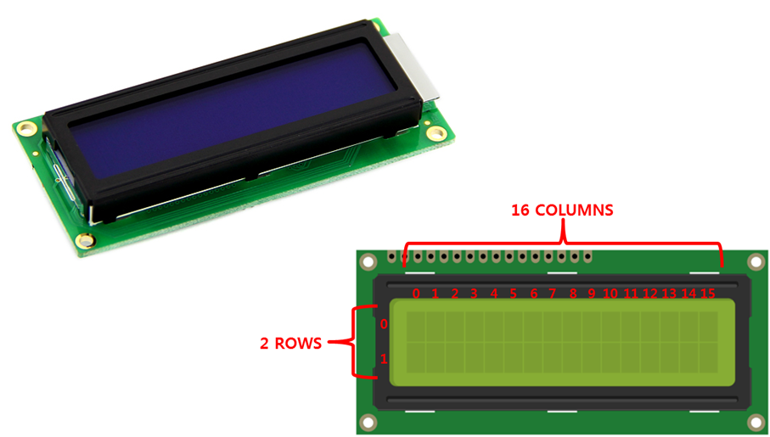
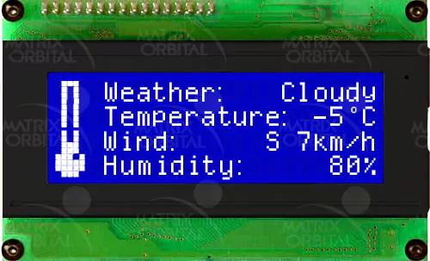
GPIO를 활용한 제어
Text LCD 제어
LCD(Liquid Crystal Display, 액정 디스플레이)는 액체와 고체의 중간 상태인 액정의 전기 성질을 응용하여 시각적인 효과를 주는 제품
저전압, 저전력으로 작동
ASCII코드를 입력받아 영문자를 출력
임베디드 시스템에 주로 사용
Text LCD는 칸과 줄 수에 따라 종류가 다양

Slide 81
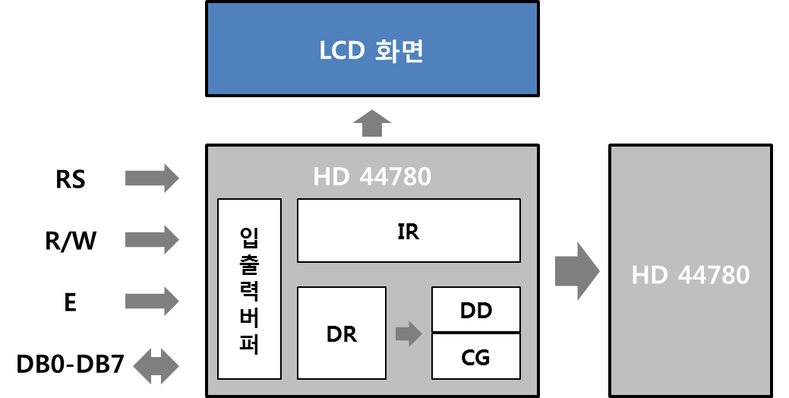
GPIO를 활용한 제어
Text LCD 제어
LCD는 Panel과 제어기(Controller)가 하나의 모듈로 구성
데이터 버스를 통해 제어기에 명령과 데이터를 전송
제어기는 명령에 따라 문자 코드에 해당하는 글씨를 LCD Panel에 출력
LCD Panel이 출력상태를 유지하도록 제어

Slide 82
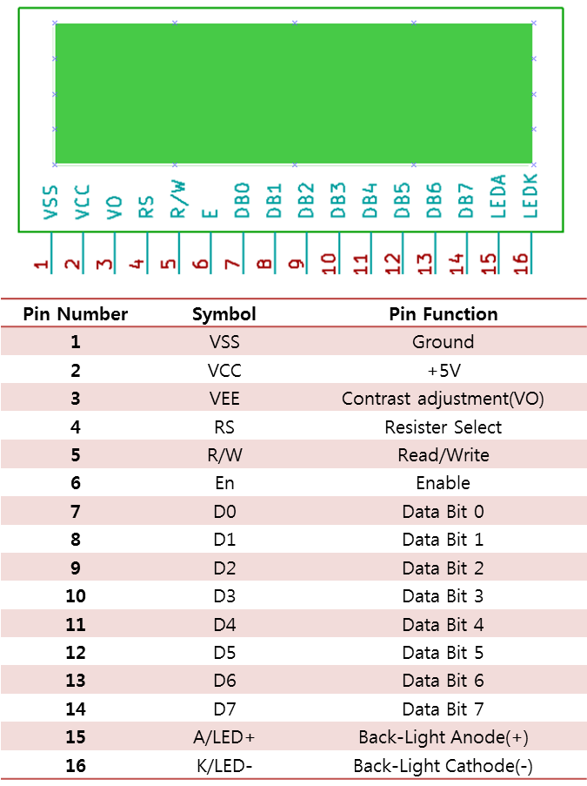
GPIO를 활용한 제어
Text LCD 제어
외부 인터페이스는 총 16개로 구성
이중 8개의 데이터라인과 3개의 컨트롤 라인을 주로 사용

Slide 83
GPIO를 활용한 제어
Text LCD 제어
LCD 라이브러리
초기화 함수
int lcdInit(int rows, int cols, int bit, int rs, int strb, int d0, int d1, int d2, int d3, int d4, int d5, int d6, int d7); - 반환 값 : 성공시 ‘handle’을 리턴, 이를 통해 제어 함수에 활용, 실패시 -1 | Lcd 초기화 함수, rows과 cols은 디스플레이의 행과 열을 의미, bits는 비트 폭, RS 및 STRB는 디스플레이의 RS핀과 Enable 핀 번호, d0~d7은 디스플레이로 연결된 8개의 데이터 핀 번호 4비트 모드일 경우 d0-d3만 사용
여러 기능의 제어 함수
void lcdPostion(int handle, int x, int y); | 커서의 위치를 설정 x는 col이고, 0은 가장 왼쪽 자리, y는 row이고, 0은 가장 위의 라인을 뜻함
void lcdPuts(int handle, char *string); | LCD에 문자(열)을 출력
void lcdPutchar(int handle, uint_t data);
void lcdPrintf(int handle, char *string);
void lcdClear(int handle); | LCD 전체 화면을 클리어

Slide 84
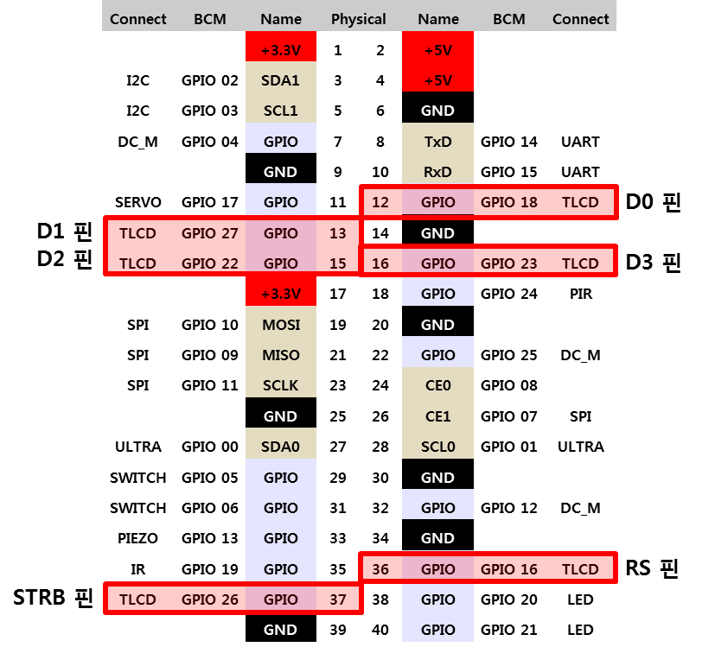
GPIO를 활용한 제어
Text LCD 제어
Text LCD는 핀 12, 16, 22, 26, 27, 36번(BCM Mode)과 연결
GPIO 12, 27, 22, 23 : D0~D3
GPIO 26 : STRB
GPIO 36 : RS

Slide 85
GPIO를 활용한 제어
Text LCD 제어 예제(1)
터미널 창에 “nano 08_TEXTLCD_01.c” 입력
LCD 라이브러리를 이용하여 LCD에 해당 문자열을 출력하는 예제
pi@raspberryPi:~/Example $ nano 08_TEXTLCD_01.c
// File : 08_TEXTLCD_01.c
#include <stdio.h>
#include <wiringPi.h>
#include <lcd.h> // lcd 라이브러리 참조
int main(void)
{
wiringPiSetupGpio(); // 핀 번호를 BCM Mode로 설정
// 2*16 Text LCD, 4bit 폭, rs, strb, d0, d1, d2, d3 핀 설정
int lcd = lcdInit(2, 16, 4, 16, 26, 18, 27, 22, 23, 0, 0, 0, 0);
lcdClear(lcd); // lcd 화면 클리어
lcdPosition(lcd, 0, 0); // Cursor를 0, 0으로 이동
lcdPuts(lcd, “edgeiLAB”); // lcd화면에 “edgeiLAB” 출력

Slide 86
GPIO를 활용한 제어
Text LCD 제어 예제(1)
작성 후 “crtl + o” 를 눌러 저장 및 “ctrl + X”를 눌러 종료
GCC 컴파일러를 사용하여 빌드 및 생성된 “08_TEXTLCD_01” 파일 실행
컴파일 시, wiringPiDev 라이브러리를 추가하여 컴파일
lcdPosition(lcd, 0, 1); // Cursor를 0, 1으로 이동
lcdPuts(lcd, “Hello World”); // lcd 화면에 “Hello World” 출력
delay(1000);
while(1)
{
}
return 0;
}
pi@raspberryPi:~/Example $ gcc -o 07_TEXTLCD_01 07_TEXTLCD_01.c –lwiringPi –lwiringPiDev pi@raspberryPi:~/Example $ ./07_TEXTLCD_01

Slide 87
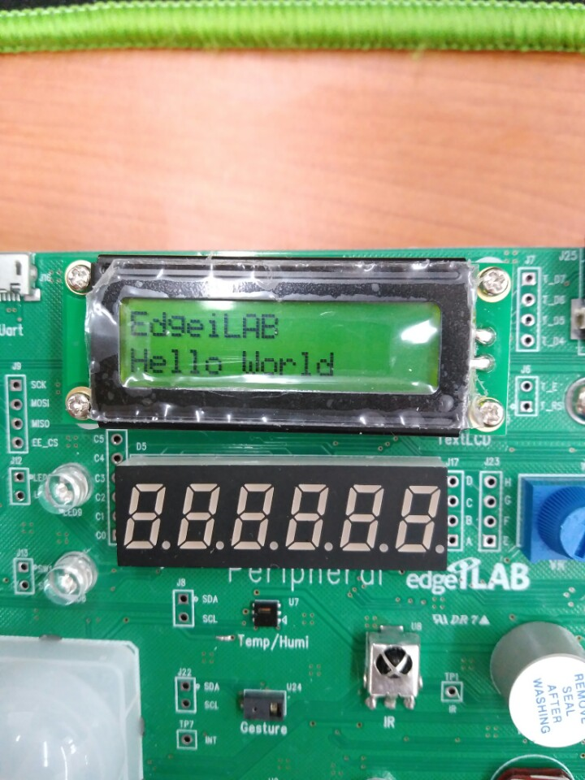
GPIO를 활용한 제어
Text LCD 제어 예제(1)
결과
Text LCD의 첫째 줄에는 “EdgeiLAB”
둘째 줄에는 “Hello World”가 출력

Slide 88
GPIO를 활용한 제어
Text LCD 제어 예제(2)
터미널 창에 “nano 08_TEXTLCD_02.c” 입력
Ultrasonic으로 측정한 거리 값을 Text LCD 에 출력하는 예제
pi@raspberryPi:~/Example $ nano 08_TEXTLCD_02.c
// File : 08_TEXTLCD_02.c
#include <stdio.h>
#include <wiringPi.h>
#include <lcd.h> // lcd 라이브러리 참조
const int pinEcho = 1;
const int pinTrigger = 0;
int main(void)
{
wiringPiSetupGpio(); // 핀 번호를 BCM Mode로 설정
pinMode(pinEcho, INPUT); // Echo핀을 입력으로 설정
pinMode(pinTrigger, OUTPUT); // Trigger 핀을 출력으로 설정

Slide 89
GPIO를 활용한 제어
Text LCD 제어 예제(2)
// 2*16 Text LCD, 4bit 폭, rs, strb, d0, d1, d2, d3 핀 설정
int lcd = lcdInit(2, 16, 4, 16, 26, 18, 27, 22, 23, 0, 0, 0, 0);
digitalWrite(pinTrigger, LOW);
delay(30);
while(1)
{
digitalWrite(pinTrigger, HIGH); // Trigger 핀을 20us 동안 HIGH로 출력
delayMircoseconds(20);
digitalWrite(pinTrigger, LOW);
while(digitalRead(pinEcho) == LOW); // 반사된 신호가 들어올 때까지 대기
long startTime = micros(); // 반사된 신호가 수신될 때 시간 초기화
while(digitalRead(pinEcho) == HIGH); // 반사된 신호가 없을 때까지 대기
long endTime = micros() – startTime; // 반사된 신호가 없어진 직후 시간차 계산
int distance = endTime / 58; // 시간을 이용해 거리 계산
lcdClear(lcd); // lcd 화면 클리어

Slide 90
GPIO를 활용한 제어
Text LCD 제어 예제(2)
작성 후 “crtl + o” 를 눌러 저장 및 “ctrl + X”를 눌러 종료
GCC 컴파일러를 사용하여 빌드 및 생성된 “08_TEXTLCD_02” 파일 실행
컴파일 시, wiringPiDev 라이브러리를 추가하여 컴파일
lcdPosition(lcd, 0, 0); // Cursor를 0, 0으로 이동
lcdPuts(lcd, “Distance”); // lcd화면에 “Distance” 출력
lcdPosition(lcd, 0, 1);
lcdPrintf(lcd, “%d cm “, distance); // lcd 화면에 거리 출력
delay(500);
}
return 0;
}
pi@raspberryPi:~/Example $ gcc -o 08_TEXTLCD_02 08_TEXTLCD_02.c -lwiringPi –lwiringPiDev pi@raspberryPi:~/Example $ ./08_TEXTLCD_02

Slide 91
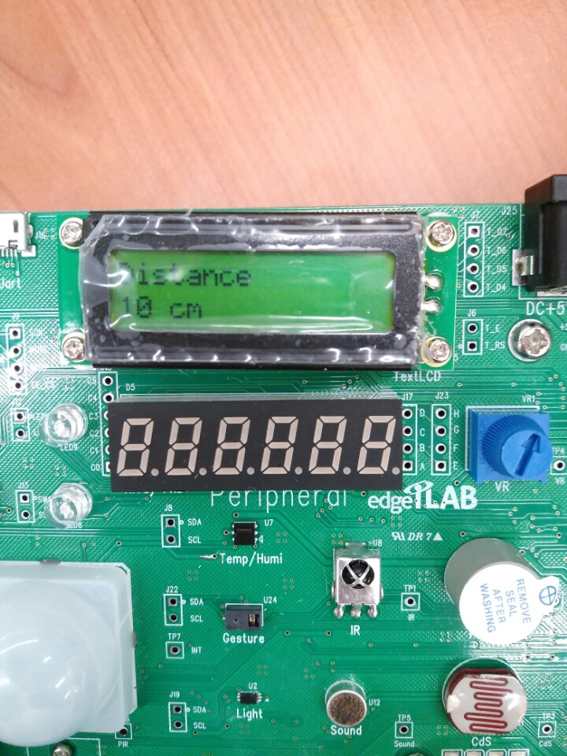
GPIO를 활용한 제어
Text LCD 제어 예제(2)
결과
Text LCD에 Ultrasonic으로부터 측정한 거리가 출력

